Slide 1


Slide 2
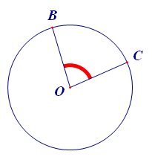
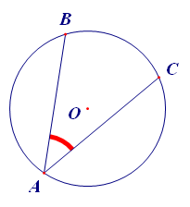
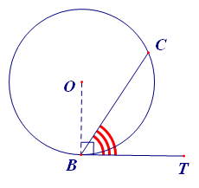



KIỂM TRA BÀI CŨ
GÓC VỚI ĐƯỜNG TRÒN
Góc ở tâm
Góc nội tiếp
Góc tạo bởi tia tiếp tuyến và dây cung
Hình 1
Hình 2
Hình 3
$\hat{BOC}=s$đ BC
$\hat{BAC}=\frac{1}{2}s$đ BC
$\hat{CBT}=\frac{1}{2}s$đ BC

Slide 3
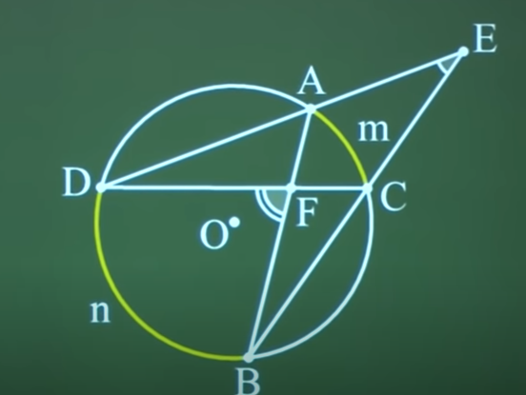



$\hat{DFB}$ ?
$\hat{DEB}$ ?

Slide 4
Chương III GÓC VỚI ĐƯỜNG TRÒN
TIẾT 42- 43
GÓC CÓ ĐỈNH Ở BÊN TRONG
HAY BÊN NGOÀI ĐƯỜNG TRÒN

Slide 5
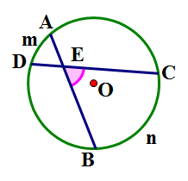
TRẮC NGHIỆM
Câu 1:
Cho hình vẽ biết số đo = 70⁰
= 30⁰. Số đo của góc E là:
A
30⁰
40⁰
B
C
50⁰
D
60⁰

Slide 6
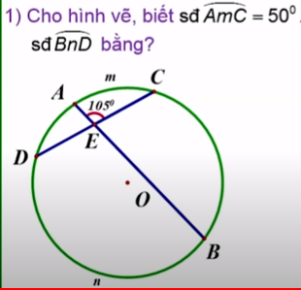
TRẮC NGHIỆM
Câu 2:
A
130⁰
140⁰
B
C
150⁰
D
160⁰

Slide 7
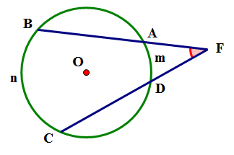
TRẮC NGHIỆM
Câu 3:
Cho hình vẽ biết số đo = 130⁰
= 50⁰ . Số đo của góc F là:
A
30⁰
B
40⁰
50⁰
C
D
60⁰

Slide 8
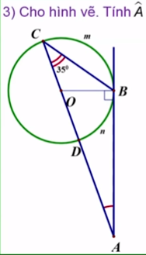
TRẮC NGHIỆM
Câu 4:
A
30⁰
40⁰
B
C
15⁰
D
20⁰

Slide 9
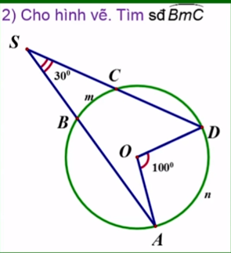
TRẮC NGHIỆM
Câu 5:
A
30⁰
50⁰
B
D
40⁰
C
20⁰

Slide 10





$\hat{DFB}$ ?
$\hat{DEB}$ ?
$\hat{DFB}$ là góc có đỉnh ở bên trong đường tròn
$\hat{DFB}=\frac{1}{2}(s$đ DnB + sđ AmC )
$\hat{DEB}$ là góc có đỉnh ở bên ngoài đường tròn
$\hat{DEB}=\frac{1}{2}(s$đ DnB - sđ AmC )

Slide 11
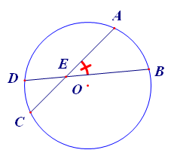
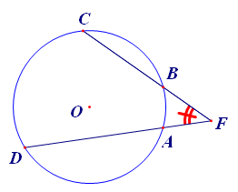





KIỂM TRA BÀI CŨ
GÓC VỚI ĐƯỜNG TRÒN
Góc có đỉnh ở bên trong đường tròn
Góc ở tâm
Góc nội tiếp
Góc tạo bởi tia tiếp tuyến và dây cung
$\hat{AEB}=\frac{1}{2}(s$đ AB + sđ DC)
Góc có đỉnh ở bên ngoài đường tròn
$\hat{BOC}=s$đ BC
$\hat{BAC}=\frac{1}{2}s$đ BC
$\hat{CBT}=\frac{1}{2}s$đ BC
$\hat{CFD}=\frac{1}{2}(s$đ DC - sđ AB)

Slide 12
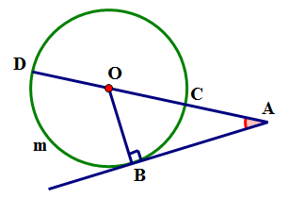
TRẮC NGHIỆM
Câu 1:
Cho hình vẽ biết số đo = 120⁰ số đo góc A là:
A
30⁰
50⁰
B
C
40⁰
D
20⁰

Slide 13
Cho hình vẽ biết số đo = 70⁰
= 30⁰. Số đo của góc BEC là:
TRẮC NGHIỆM
Câu 2:
A
50⁰
30⁰
B
D
40⁰
C
20⁰

Slide 14
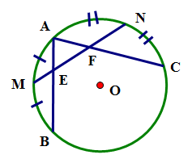
TIẾT 43 - 44
GÓC CÓ ĐỈNH Ở BÊN TRONG HAY BÊN NGOÀI ĐƯỜNG TRÒN
Bài 36 / tr82 sgk
Cho (O) và hai dây AB, AC. Gọi M, N lần lượt là điểm chính giữa của cung AB và cung AC. Đường thẳng MN cắt dây AB tại E và cắt dây AC tại F. Chứng minh rằng tam giác EAF là tam giác cân.
GIẢI
Áp dụng góc có đỉnh ở bên trong đường tròn:
AEF = ;
AFE =
sđ AN+ sđ MB
2
sđ NC+ sđ AM
2
Mà AN = NC, AM = MB (gt)
AEF = AFE
Tam giác AEF cân tại A

Slide 15
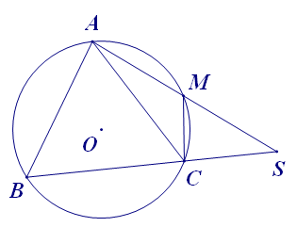
TIẾT 43 - 44
GÓC CÓ ĐỈNH Ở BÊN TRONG HAY BÊN NGOÀI ĐƯỜNG TRÒN
Bài 37/82 (sgk):
Cho đường tròn (O) và hai dây AB, AC bằng nhau. Trên cung nhỏ AC lấy một điểm M. Gọi S là giao điểm của AM và BC.
Chứng minh: ASC = MCA.
AB = AC
sđ AB = sđ AC
sđ AB – sđ MC = sđ AM
sđ AB – sđ MC
MCA =
sđ AM
ASC =
2
2
ASC = MCA

Slide 16
TIẾT 43 - 44
GÓC CÓ ĐỈNH Ở BÊN TRONG HAY BÊN NGOÀI ĐƯỜNG TRÒN
Bài tập 40 (SGK - Tr 83)
Qua điểm S nằm bên ngoài đường tròn (O)
Qua điểm S nằm bên ngoài đường tròn (O), vẽ tiếp tuyến SA và cát tuyến SBC của đường tròn. Tia phân giác của góc BAC cắt dây BC tại D. Chứng minh SA = SD.
vẽ tiếp tuyến SA
và cát tuyến SBC của
đường tròn
Tia phân giác của góc BAC cắt dây BC tại D
SA = SD
A
Phân tích – Tìm lời giải.
1
2
SA = SD
.
. O
S
SAD cân tại S
B
D
C
E
SAE = SDA
SA là tiếp tuyến của (O)
SBC là cát tuyến của (O)
AD là phân giác của góc BAC
SAE = sđ AE = sđ AB + sđ BE
GT
SDA = sđ AB + sđ EC
KL
A₁ = A₂ (GT) ⇒ BE = EC

Slide 17
TIẾT 43 - 44
GÓC CÓ ĐỈNH Ở BÊN TRONG HAY BÊN NGOÀI ĐƯỜNG TRÒN
Bài tập 41 (SGK - Tr 83)
Qua điểm A nằm bên ngoài đường tròn (O) vẽ hai cát tuyến ABC và AMN sao cho hai đường thẳng BN và CM cắt nhau tại một điểm S nằm trong hình tròn. Chứng minh :
ABC, AMN là 2 cát tuyến của (O)
BN cắt CN tại S ở trong (O)
GT
KL
A + BSM = 2.CMN
sđ CN – sđ BM
sđ CN + sđ BM
sđ CN
+
2 .
2
2
2
sđ CN
sđ CN
+
2
2
sđ CN
sđ CN

